Slide 1



Slide 2
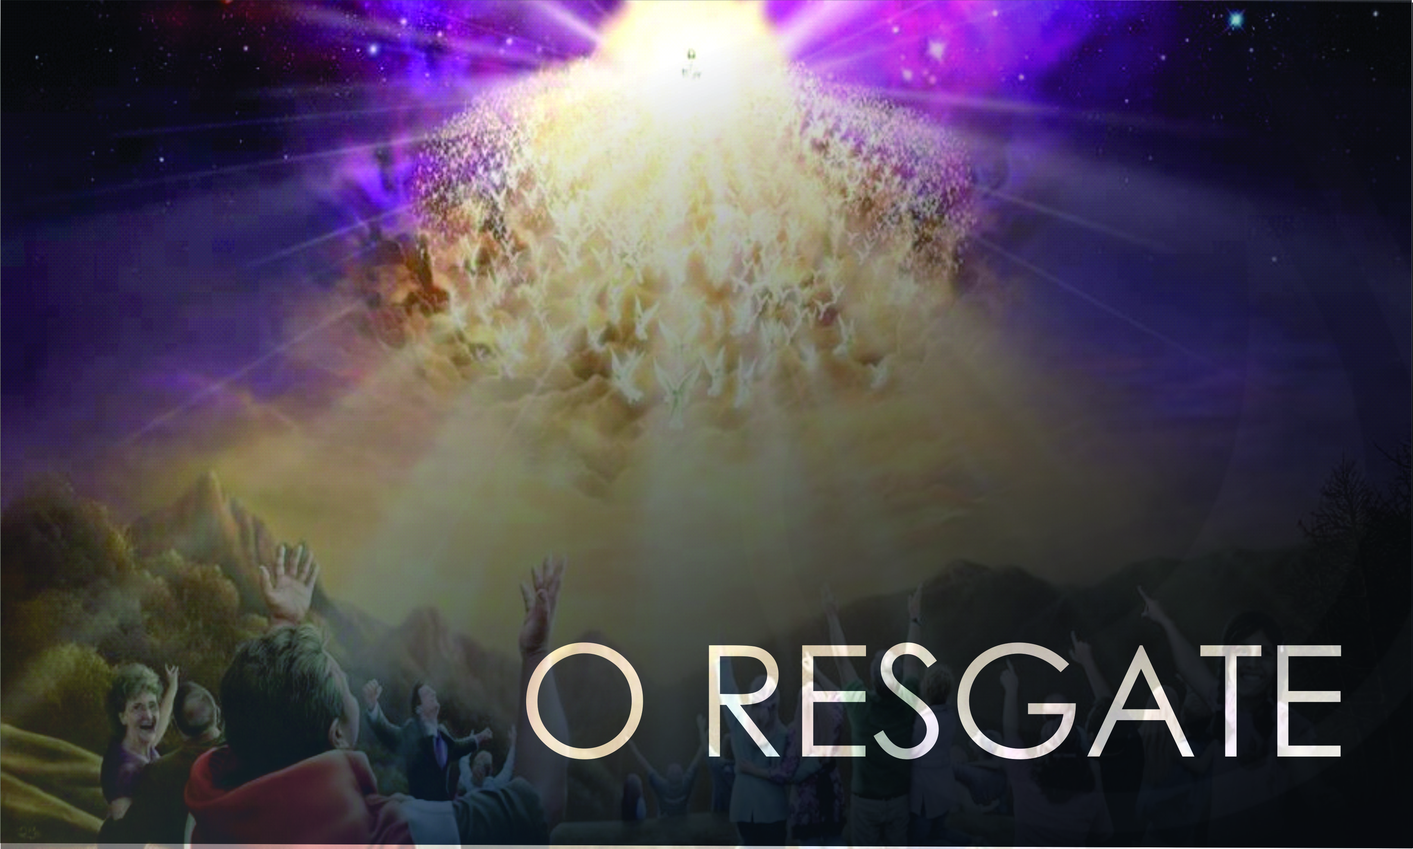
Notes:
(Slide 02) O RESGATE

Slide 3
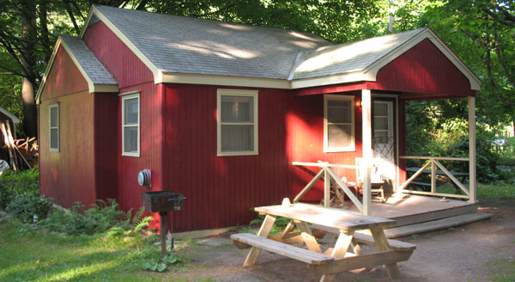
Nada melhor depois de
uma cansativa viajem, você chegar em sua casa.
Notes:
(Slide 03) Nada melhor depois de uma cansativa viajem, você chegar em sua casa. Depois da entrada do pecado o homem foi expulso do jardim e passou a peregrinar neste mundo escuro e sombrio. Distante de seu verdadeiro lar, teve que conviver com a saudade de casa e a vontade de retornar. Somos peregrinos aqui nesta terra, rumo a nossa pátria, nosso verdadeiro lar.

Slide 4
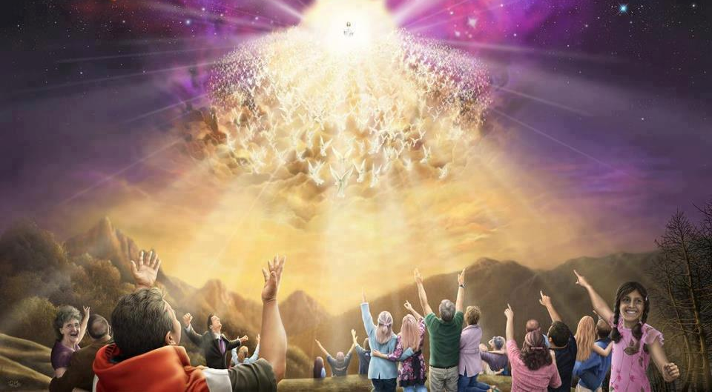
Será maior resgate
da história deste mundo.
Notes:
(Slide 04) Não vai demora e veremos nosso Senhor vindo nas nuvens do céu, e nos levará de volta para nosso lar. Será um grande resgate, o maior da historia deste mundo.

Slide 5


Gênesis 3:23
O SENHOR Deus, por isso, o lançou fora do jardim do Éden, a fim de lavrara terra de que fora tomado.
Notes:
NOSSO PRIMEIRO LAR
(Slide 05) O SENHOR Deus, por isso, o lançou fora do jardim do Éden, a fim de lavrar a terra de que fora tomado.
(Gênesis 3:23)

Slide 6
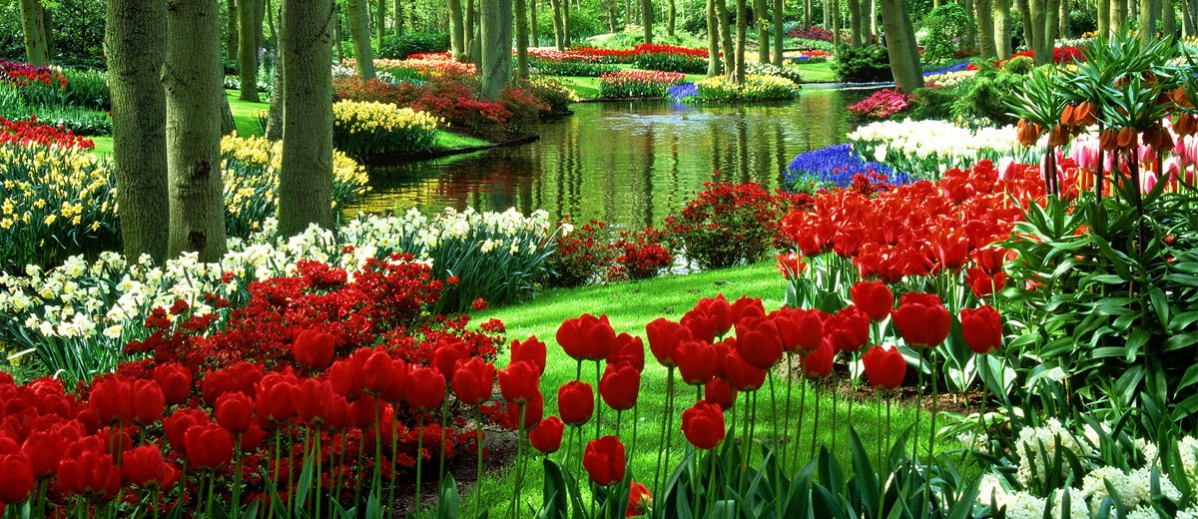
Por causa de sua escolha o homem foi expulso de sua casa, de seu lar.
Notes:
Slide 06) Por causa de sua escolha, o homem foi expulso de sua casa, de seu lar. Não foi Deus que tomou essa decisão. Essa foi uma escolha do homem.
Deus é um Deus justo e como parte de sua justiça não interfere na escolha do homem. Porem as consequências deverá ser colhida. É a lei da vida; Deus perdoa, mas a vida não lhe perdoa. O ser humano deve amargar suas tristes escolhas.

Slide 7
Nossa casa por humilde que seja é diferente.
Notes:
(Slide 07) Viver fora de casa não é uma experiência muito boa. Você pode morar em mansão. Porem mesmo que não seja sua casa não adiantará muita coisa. Parece que não estará bem. Nossa casa por humilde que seja é diferente.

Slide 8
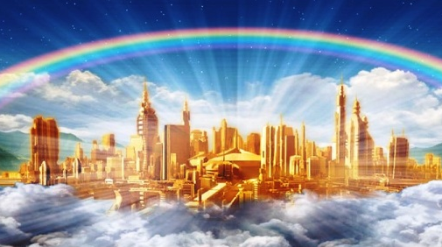
Precisamos retornar ao nosso lar, a nossa verdadeira casa.
Notes:
(Slide 08) Assim é o céu; por mais que tente, esse mundo nunca trará a felicidade que deseja. Sempre você terá a sensação que está faltando uma alguma coisa. Precisamos retornar ao nosso lar, a nossa verdadeira casa, “nossa pátria superior, isto é, celestial”. (Hebreus 11:16)

Slide 9
Mateus 24:37-39
Pois assim Como foi nos dias de Noé, também será a vinda do Filho do Homem. Porquanto, assim como nos dias anteriores ao dilúvio comiam e bebiam, casavam e davam-se em casamento, até ao dia em que Noé entrou na arca, e não o perceberam, senão quando veio o dilúvio e os levou a todos, assim será
também a vinda do Filho do Homem.
Notes:
DE VOLTA PARA O LAR
(Slide 09) Pois assim Como foi nos dias de Noé, também será a vinda do Filho do Homem. Porquanto, assim como nos dias anteriores ao dilúvio comiam e bebiam, casavam e davam-se em casamento, até ao dia em que Noé entrou na arca, e não o perceberam, senão quando veio o dilúvio e os levou a todos, assim será também a vinda do Filho do Homem.
(Mateus 24:37-39).

Slide 10

O maior problema de morarmos neste mundo e esquecer do nosso verdadeiro lar.
Notes:
(Slide 10) O maior problema de morarmos neste mundo e esquecer do nosso verdadeiro lar. Muitos serão tentados a achar, que esse mundo é seu lar, e se esquecer que ele é passageiro.

Slide 11
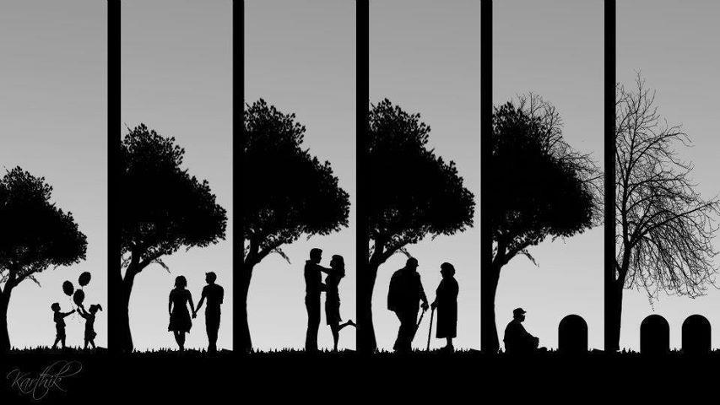
Muitos viveram em funções de seus próprios sonhos.
Notes:
(Slide 11) No tempo de Noé não foi diferente. Muitos viveram em funções de seus próprios sonhos. “Casava-se e dava-se em casamento” comia, bebiam. A maioria coisas permitidas; porém até o que é correto quando colocado em primeiro lugar se torna pecado.
Os casamentos eram de acordo com a vontade humana, não de acordo com a vontade de Deus. (Gênesis 6:1)
Quando a bíblia nos lembra da volta de Jesus, recorda-nos a cada um, a não esquecemos dos dias de Noé.
Qual foi o problema desse povo? “Comiam, bebiam, casava-se” vivia em função de sua vida terrena, não estavam preocupados com aquilo que era eterno. Construíram seus sonhos com base na vida terrena, não tinha projeto para a eternidade. Quando aquilo que é terreno e temporal terminaram, todos seus sonhos foram juntos.

Slide 12
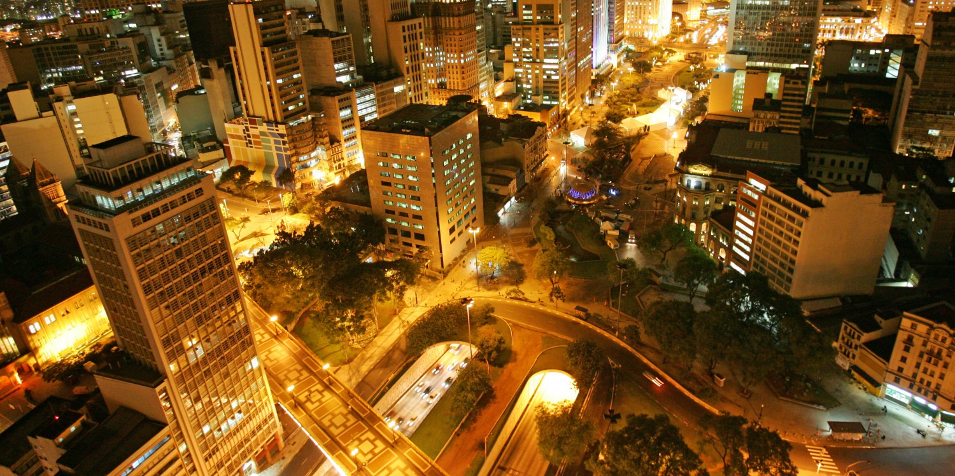
Esqueceram que a vida nesse mundo é como neblina.
Notes:
(Slide 12) Tudo estava acontecendo em sua volta, mas estava com a mente tão cauterizado pela secularização da vida, que não conseguiram distinguir as coisas espirituais. Esqueceram que a vida nesse mundo é como neblina que aparece por estante e logo se desparece. (Tiago 4:14)

Slide 13
Hebreus 11:13
“morreram na fé, sem ter obtido as promessas; vendo-as, porém, de longe, e saudando-as, e confessando que eram estrangeiros e peregrinos
sobre a terra”.
Notes:
(Slide 13) Não podemos chamais esquecer que esse mundo não é nossa casa. Aqui está o perigo; somos peregrinos e estrangeiros como nossos heróis do passado: “morreram na fé, sem ter obtido as promessas; vendo-as, porém, de longe, e saudando-as, e confessando que eram estrangeiros e peregrinos sobre a terra”. (Hebreus 11:13)

Slide 14
João 14:2-3
Na casa de meu Pai há muitas moradas. Se assim não fora, eu vo-lo teria dito. Pois vou preparar-vos lugar. E, quando eu for e vos preparar lugar, voltarei e vos receberei para mim mesmo, para que, onde eu estou,
estejais vós também.
Notes:
FILHOS VAMOS PARA CASA
(Slide 14) Na casa de meu Pai há muitas moradas. Se assim não fora, eu vo-lo teria dito. Pois vou preparar-vos lugar. E, quando eu for e vos preparar lugar, voltarei e vos receberei para mim mesmo, para que, onde eu estou, estejais vós também.
(João 14:2-3)

Slide 15
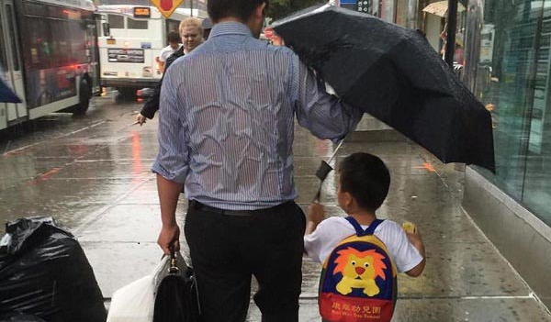
“Filho o pai ira voltar para lhe levar para casa”.
Notes:
(Slide 15) Imagine que o filho vai à escola em seu primeiro dia de aula. O pai deixa seu filho chorando na escola. Quem é pai sabe o que isso significa. Vai embora dá a última olhada para seu filho e lá está seus olhinhos lagrimejando. Porem em meia as lágrimas o pai promete “filho o pai ira voltar para te levar para casa”. Com o coração partido, o pai aguarda a hora de buscar o filho. No trabalho o pai a cada minuto olha no relógio e parece que a hora não quer passar. Enfim chega a hora, de longe o pai se aproximar da escola, corre na direção do filho e diz: Filhos terminou, vamos para casa!

Slide 16
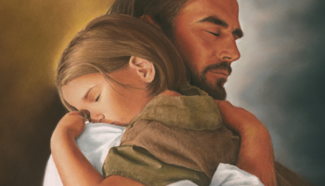
Jesus voltará e dirá: chega de estamos separados, longe um dos outros, vamos para casa, para nosso lar.
Notes:
(Slide 16) Jesus não vê a hora de vir lhe buscar, não vai demorar e Jesus aparecerá nas nuvens do céu e dirá: filho acabou, está terminado, vamos para casa; chega de estamos separados, longe um dos outros, vamos para casa, para nosso lar.

Slide 17
Apocalipse 6:14-17 ARA
“E o céu recolheu-se como um pergaminho quando se enrola. Então, todos os montes e ilhas foram movidos do seu lugar. Os reis da terra, os grandes, os comandantes, os ricos, os poderosos e todo escravo e todo livre se esconderam nas cavernas e nos penhascos dos montes e disseram aos montes e aos rochedos: Caí sobre nós e escondei-nos da face daquele que se assenta no trono e da ira do Cordeiro, porque
chegou o grande Dia da ira deles; e quem é
que pode suster-se? ”.
Notes:
(Slide 17) A volta de Jesus será o maior resgate da história deste mundo. Uma pequena nuvem irá parecer no céu. “E o céu recolheu-se como um pergaminho quando se enrola. Então, todos os montes e ilhas foram movidos do seu lugar. Os reis da terra, os grandes, os comandantes, os ricos, os poderosos e todo escravo e todo livre se esconderam nas cavernas e nos penhascos dos montes e disseram aos montes e aos rochedos: Caí sobre nós e escondei-nos da face daquele que se assenta no trono e da ira do Cordeiro, porque chegou o grande Dia da ira deles; e quem é que pode suster-se? ” (Apocalipse 6:14-17 ARA). É isso que vai acontecer na volta de Jesus.

Slide 18
Mateus 7:22-23 ARA
“Muitos, naquele dia, hão de dizer-me: Senhor, Senhor! Porventura, não temos nós profetizado em teu nome, e em teu nome não expelimos demônios, e em teu nome não fizemos muitos milagres? Então, lhes direi explicitamente: nunca vos conheci. Apartai-vos de mim, os
que praticais a iniquidade. ”
Notes:
CONCLUÇÃO
(Slides 18) “Muitos, naquele dia, hão de dizer-me: Senhor, Senhor! Porventura, não temos nós profetizado em teu nome, e em teu nome não expelimos demônios, e em teu nome não fizemos muitos milagres? Então, lhes direi explicitamente: nunca vos conheci. Apartai-vos de mim, os que praticais a iniquidade. ”
(Mateus 7:22-23)

Slide 19
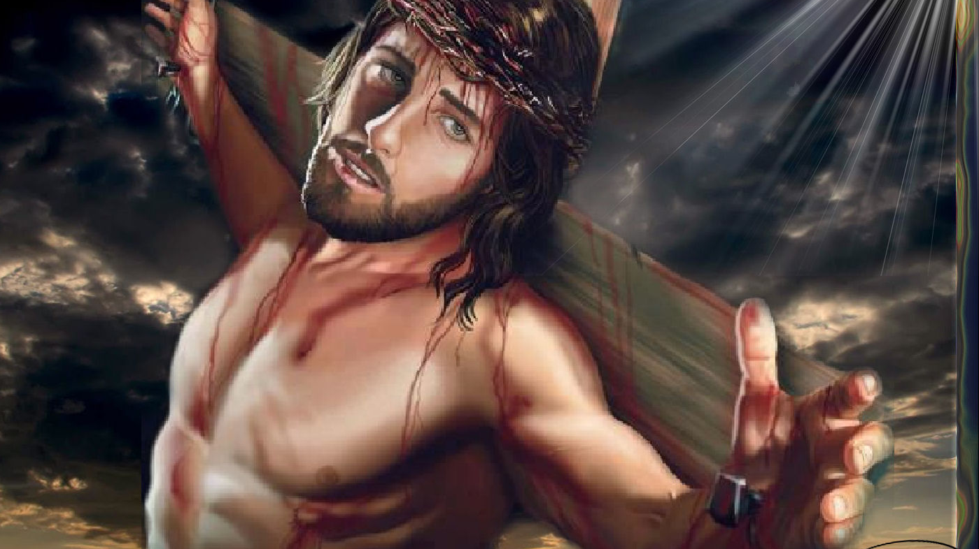
Não que você nesse momento aceitar o convite de Jesus, e se preparar para viver eternamente com Ele?
Notes:
(Slides 19) Amigo! Não que você nesse momento aceitar o convite de Jesus, e se preparar para viver eternamente com Ele? Ele não levará estranhos para o céu, ele levará conhecidos. Para os estranhos Ele dirá “Eu não vos conheço”. Em outras palavras ele estar dizendo: vocês não quiseram saber de mim na terra, não procuraram me conhecer, não andaram comigo, tiraram mais tempo para coisas deste mundo que para mim, não sou bem-vindo em sua casa, sempre sou deixado de lado, seus filhos não sabem quem eu sou, pois não me apresentaram para eles, seus vizinhos nem sabem que existo.

Slide 20
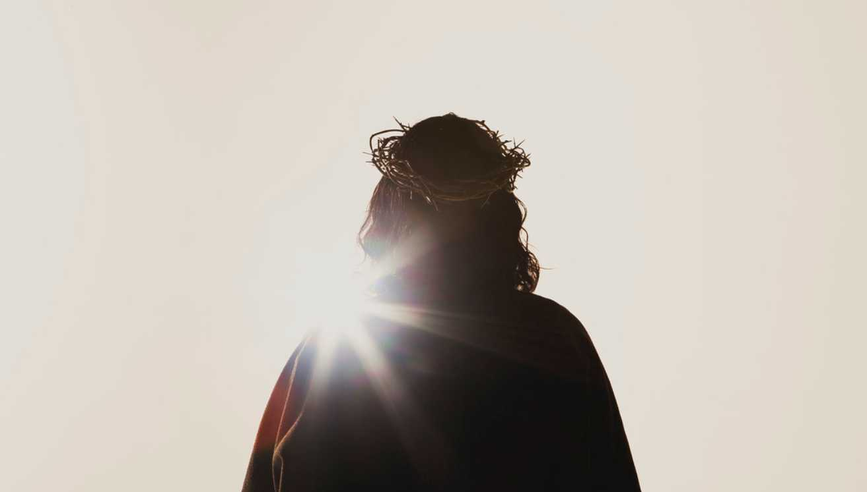

Sou um estranho para você. E assim a porta se fechará para nunca mas se abrir.
Notes:
(Slides 20) Sou um estranho para você. E assim a porta se fechara para nunca mais se abrir.

